Slide 1
Нетрадиционные формы коррекции артикуляторной моторики у детей дошкольного возраста с ТНР .
МДОБУ «Детский сад №21»
учитель-логопед: Маркова Л.З.

Slide 2
Артикуляционная гимнастика является основой формирования речевых звуков , фонем и коррекции нарушений звукопроизношения.

Slide 3
«Артикуляционные бродилки»
Цель: активизировать детей для выполнения артикуляционных упражнений.
Ход игры:
1. Помоги Карлсону дойти до варенья, выполнив все упражнения (артикуляционные упражнения для звуков Р и Рь).
2. Помоги Сове дойти до Ослика и поздравить его с днем рождения (артикуляционные упражнения для свистящих звуков).
3. Помоги Чебурашке выполнить упражнения и получить в подарок воздушные шарики (артикуляционные упражнения для шипящих звуков).
4. Помоги Лунтику добраться до своей подружки Милы (артикуляционные упражнения для звуков Л и Ль).

Slide 4
Помоги Сове дойти до Ослика и поздравить его с днем рождения (артикуляционные упражнения для свистящих звуков).

Slide 5
Помоги Чебурашке выполнить упражнения и получить в подарок воздушные шарики (артикуляционные упражнения для шипящих звуков).

Slide 6
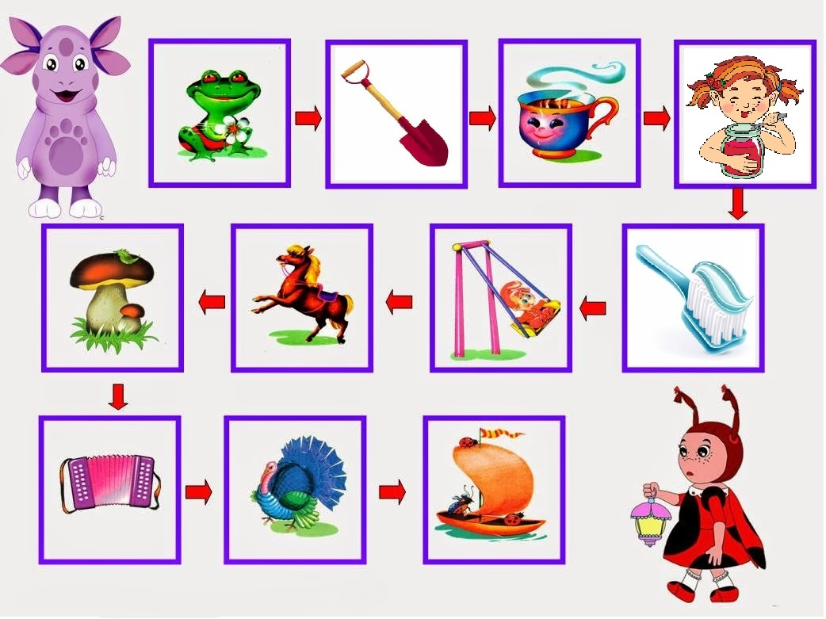
Помоги Лунтику добраться до своей подружки Милы (артикуляционные упражнения для звуков Л и Ль).

Slide 7
Помоги Карлсону дойти до варенья, выполнив все упражнения (артикуляционные упражнения для звуков Р и Рь).

Slide 8
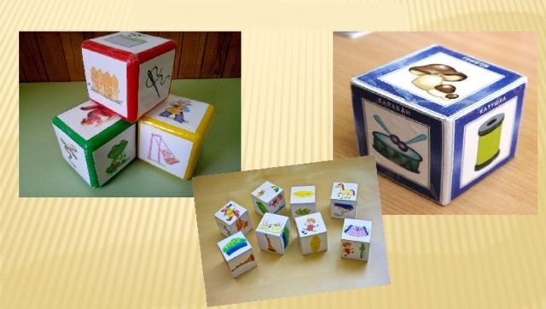
«Артикуляционные кубики»

Slide 9
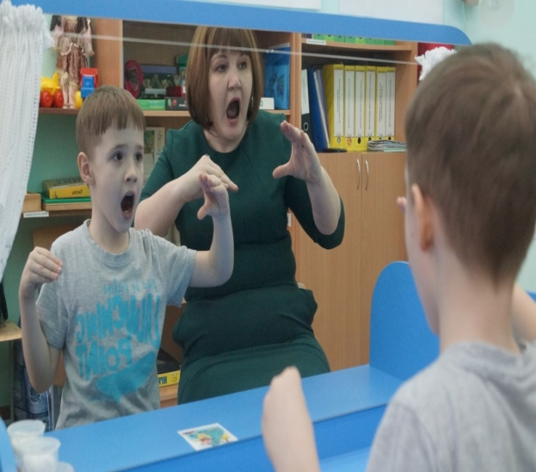
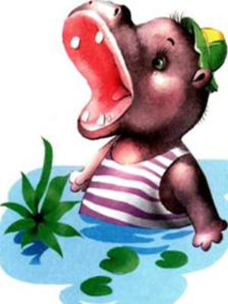
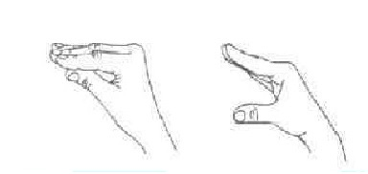
Биоэнергопластика.
Фонетическая ритмика.
Рот пошире открываем,
В бегемотиков играем:
Широко раскроем ротик,
Как голодный бегемотик.

Slide 10
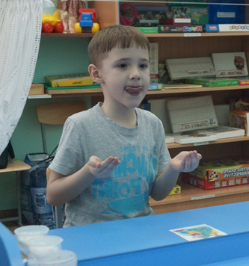
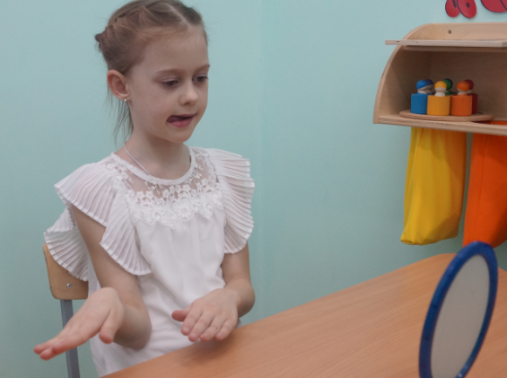
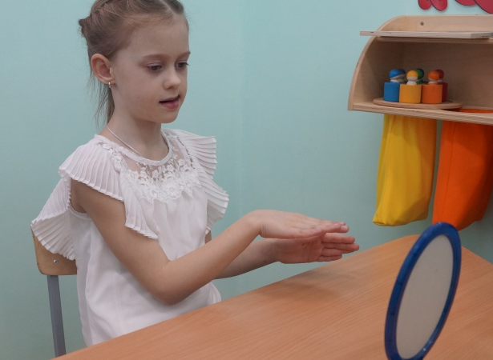
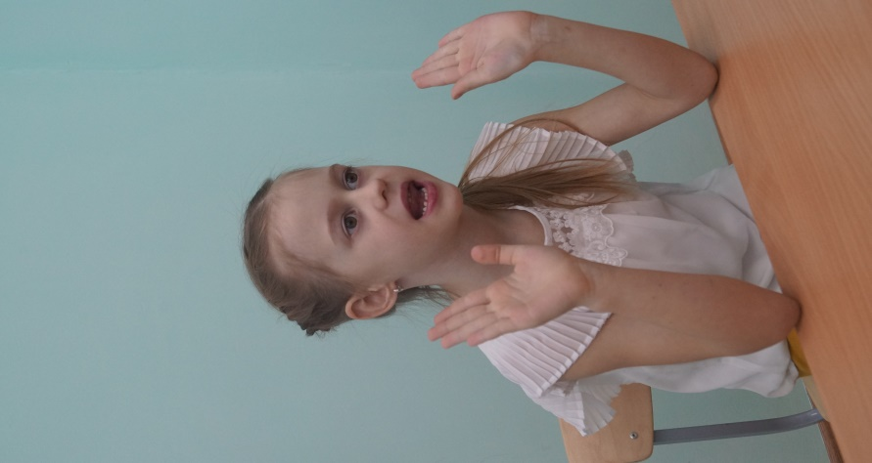
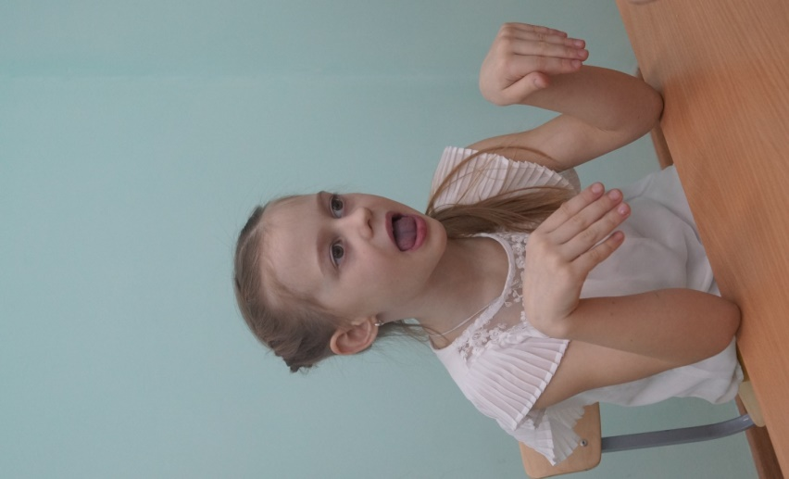
Биоэнергопластика

Slide 11
Использование нетрадиционных форм проведения артикуляционной гимнастики
Гастрономически–логопедические игры
1. Высунь язык и продержи на нем соломинку как можно дольше.

Slide 12
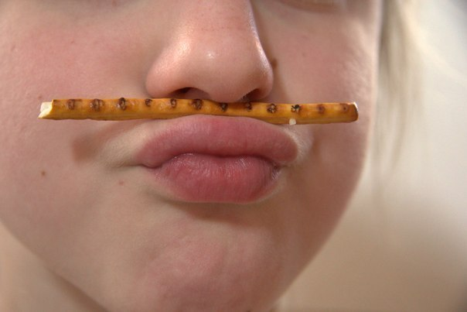
Гастрономически–логопедические игры
2. Открой рот и постарайся удержать соломинку в равновесии на языке. Можно прижать к верхним зубам, но рот закрывать нельзя.
3. Сделай усы! Удерживай соломинку губами.

Slide 13
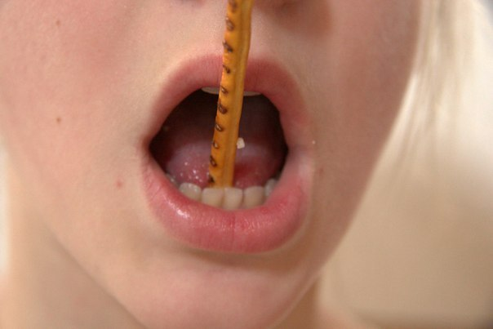
Гастрономически–логопедические игры
4. Сделай усы! Удерживай соломинку у верхней губы с помощью кончика языка
5. Теперь задание потруднее: соломинку нужно удержать в вертикальном положении (почти), зажав один конец между нижними зубами и языком.

Slide 14
Гастрономически–логопедические игры
Упражнения.с чупа-чупсом. Удерживая чупа-чупс губами, попробовать подвигать палочкой сначала сверху-вниз,, затем из стороны в сторону

Slide 15
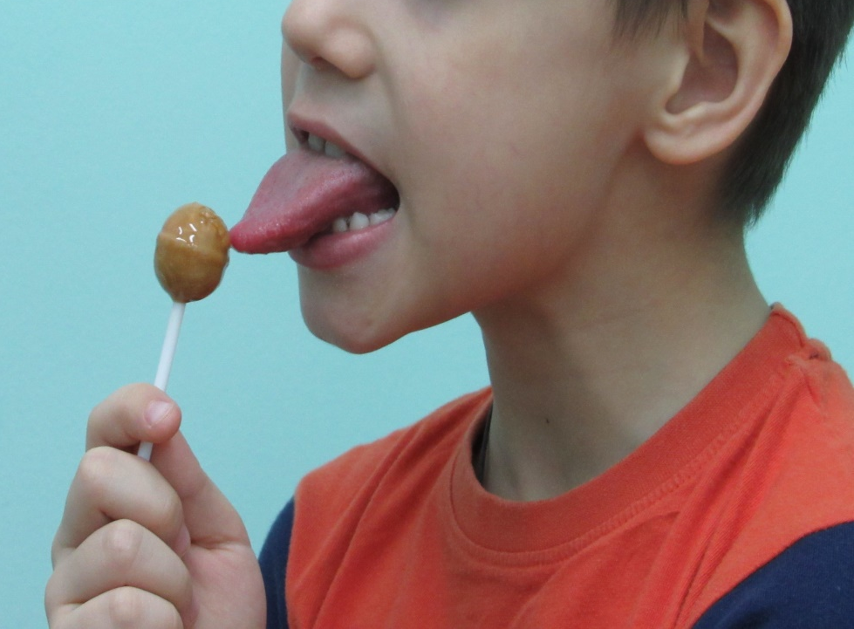
Гастрономически–логопедические игры
Приоткрыть рот, губы в улыбке, сделать чашечку, положить в чашечку чупа-чупс и попробовать удержать леденец .

Slide 16
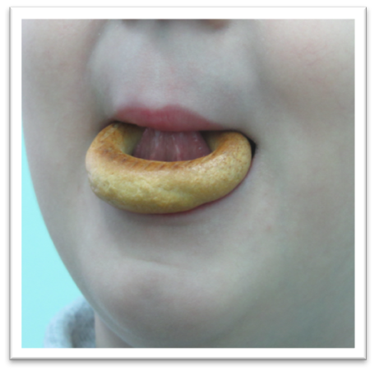
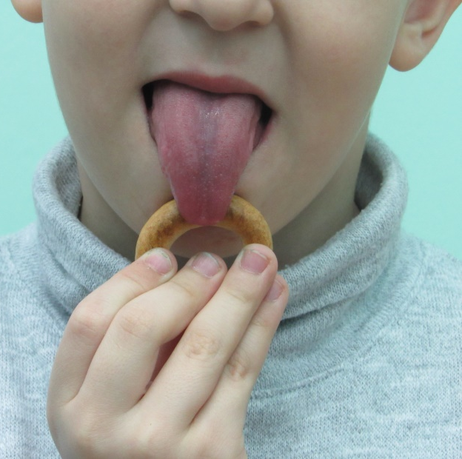
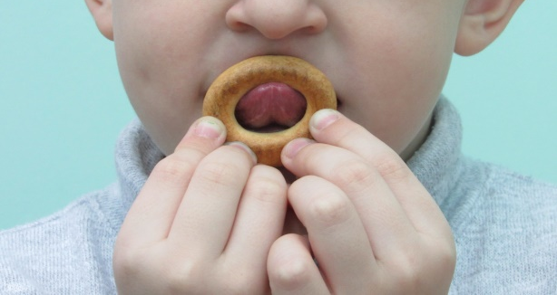
Артикуляционная гимнастика «Язычок-силач» с использованием сушек

Slide 17
Еще несколько упражнений для сладкоежек
Положить за щеку кусочек яблока, ягодки, изюм и перекатывать его из щеки в щеку.
Приклеить к небу конфетку и ребенок должен поднять язык вверх и отлепить.
Намазать губы чем- нибудь сладким и пусть ребенок слизывает языком.
Также можно слизывать с тарелки языком мед, варенье, сгущенку.
В углубление «чашечки» языка, так сказать «дно» капать из пипетки что-нибудь сладкое, класть кусочки цукатов.
Погонять языком кусочки печенья, шоколада, изюм, цукаты, забивая гол.

Slide 18
Для вас, педагоги!
Артикуляционная гимнастика является основой формирования речевых звуков, фонем и коррекции нарушений звукопроизношения. Ранее она была доступна только специалистам логопедам. На современном этапе ею должен овладеть каждый педагог.

Slide 19
Спасибо за внимание !

